Slide 1
Notes:
BIENVENIDA Y ORACIÓN (10 minutos)
Da a los estudiantes una calurosa bienvenida y tome unos minutos para conocerlos y ellos a ti. Si hay demasiados estudiantes, se puede pedirlos compartir saludos en el chat. Después de los saludos personales, se puede compartir una bienvenida breve a Lección 4.
Sean bienvenidos a Lección 4 de “Legalismo: Enemigo de la gracia.” Hoy vamos a hablar sobre la motivación en la vida de cristianos, la motivación basada en el evangelio, y no en la ley.

Slide 2
Oración
Notes:
Comience con la siguiente oración (o tu propia):
Querido Espíritu Santo. Te agradecemos por tu palabra que da vida, en la cual aprendemos acerca de nuestra salvación y del gran amor que tiene la Santa Trinidad para con nosotros. Perdónanos por las veces que no hemos apreciado la palabra como debemos. Danos corazones ansiosos de servirte mientras reflexionamos en tu gran amor por nosotros. En el nombre de Jesús oramos. Amén.

Slide 3
Lección 4
La vida motivada por el evangelio
2 Corintios 5:14-21

Slide 4
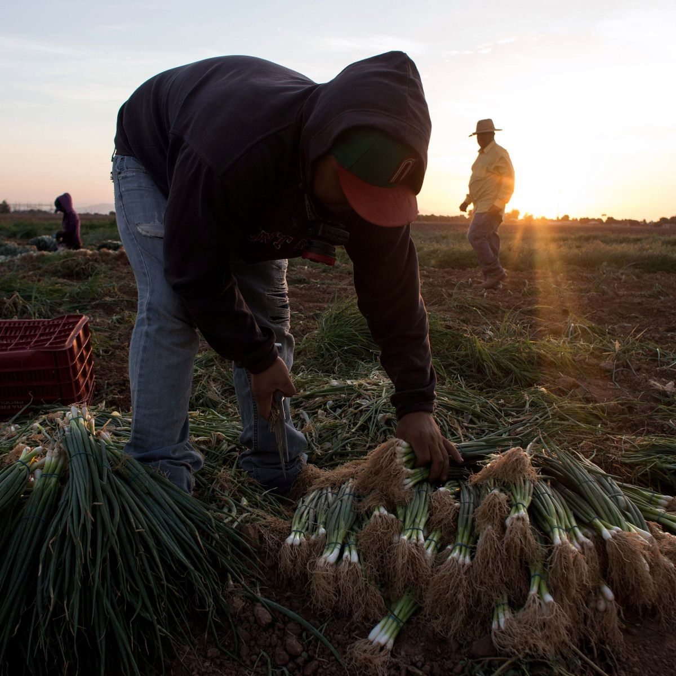
Notes:
La historia de los trabajadores
Había un hombre llamado Enrique que decidió comprar unas hectáreas de tierra. Luego fue a la ciudad, donde buscó y encontró a tres hombres que eran pobres y estaban sin trabajo. De corazón, Enrique les ofreció empleo en su nuevo campo con muy buenos salarios. Los hombres aceptaron con gusto la oferta y comenzaron a trabajar.
Sin embargo, los tres eran perezosos y solo trabajaban duro cuando estaba presente Enrique.
El hijo de Enrique, Guillermo, vio lo que pasaba y quería decir algo. Tenía ganas de regañarlos por no seguir las reglas de su padre. ¡Eran perezosos y necesitaban trabajar más duro!
Guillermo se dirigió al campo, dejó de lado su primera reacción, la de insultarlos y amenazarlos, y decidió hacer algo diferente. Cuando llegó a los hombres, les recordó cómo su padre los había buscado y les había dado trabajo cuando no tenían ninguno. Su padre les proporcionó un buen almuerzo todos los días. Les pagó bien. Su padre, Enrique, esperaba que trabajaran para él durante muchos años. El los apreciaba, vio que necesitaban un cambio en la vida, y se había complacido en dárselo.
Las palabras de Guillermo ablandaron los corazones de los tres hombres. Habían olvidado lo maravilloso que el padre había sido con ellos. Desde ese momento, comenzaron a trabajar duro. Cuando Enrique vio esto, ¡se puso contento! Los tres hombres ya no eran solo trabajadores. ¡Se habían vuelto más como sus hijos! ¡Los hombres trabajaron con gusto para Enrique durante muchos años y todos compartieron los frutos de su labor!

Slide 5
Notes:
La historia del esposo
Un esposo le compra flores a su esposa para su aniversario. Siente que es lo que ella espera. Piensa: “Mejor lo hago para no meterme en problemas.” ¿Cómo se sentiría la esposa si supiera que así pensaba él? Su esposo le compró flores no por amor, sino por obligación.

Slide 6
¿Cuál fue el propósito
de las dos historias?
Notes:
¿Cuál fue el propósito de las dos historias?
Deja que los estudiantes contesten.
El miedo del castigo puede frenar a alguien de hacer el mal (en este caso, de ser flojos en el trabajo), pero no puede hacerlos querer hacer el bien.
El amor produce amor. Cuando recuerdan a los trabajadores del amor que les había mostrado el dueño, creó amor de su parte hacía el dueño.
Solamente el mensaje del evangelio puede producir amor en nosotros hacia Dios – un amor que se muestra en servicio dispuesto hacia el Señor.

Slide 7
Objetivos de la Lección
Revisar ”el legalismo” y compartir su afecto en el corazón.
Explicar cómo puede uno estar motivado para amar a Dios utilizando 2 Corintios 5:14-21.
Practicar hablando con otros sobre la motivación de cristianos.
Notes:
OBJETIVOS DE LA LECCIÓN (1 minuto)
Toma un minuto para presentarles los objetivos de la lección.
1. Revisar “el legalismo” y compartir su afecto en el corazón.
2. Explicar cómo puede uno estar motivado para amar a Dios utilizando 2 Corintios 5:14-21.
3. Practicar hablando con otros sobre la motivación de cristianos.

Slide 8
¿Cómo define el legalismo el video de la tarea?
Notes:
1. ¿Cómo define el legalismo el video de la tarea?
Deja que los estudiantes contesten.
El intento de motivar a la gente con la ley (lo que Dios exige y a veces también la amenaza de castigo) a vivir vidas buenas.

Slide 9
El Legalismo
Legalismo: El mal uso de/énfasis excesivo
en la ley
Relación con Dios se basa en reglas
Motivación por la ley
Agrega leyes no bíblicas
Notes:
1. ¿Cómo define el legalismo el video de la tarea?
Deja que los estudiantes contesten.
El intento de motivar a la gente con la ley (lo que Dios exige y a veces también la amenaza de castigo) a vivir vidas buenas. Muchas veces por parte de los líderes de la iglesia, pero cualquier cristiano puede caer en esto.
En Lección 1 definimos Legalismo como “el mal uso/sobre énfasis en la ley.
Relación con Dios se basa en reglas
Motivación por la ley
Agrega leyes no bíblicas

Slide 10
El Legalismo y leyes extrabíblicas
Leyes extrabíblicas = no bíblicas
Motivar por la ley, por leyes extrabíblicas.
El no distinguir entre el uso de algo y el abuso.
El abuso no prohíbe el uso.
Notes:
2. Legalismo y leyes/reglas no bíblicas (extrabíblicas)
Un aspecto del legalismo es agregar leyes a la Escritura donde la Biblia no lo hace.
Motivar personas a vivir vidas cristianas buenas con reglas extrabíblicas.
El no distinguir entre el uso de algo y el abuso. El abuso no prohíbe el uso. Por ejemplo, el hecho de que algunos se emborrachen no debe prohibir el uso de alcohol con moderación.
Hay muchos ejemplos: No tomar, fumar, bailar, maquillar. Vamos a estudiar estos temas más adelante en este curso.

Slide 11
¿Cómo son las prédicas legalistas en la práctica?
Notes:
3. ¿Cómo son las prédicas legalistas en práctica?
Deja que los estudiantes contesten.

Slide 12
¿Cómo son las prédicas legalistas en la práctica?
La ley de Dios predomina.
Enfatizan lo que debemos hacer para ser verdaderos/mejores cristianos.
Predican o dejan la impresión que Dios está decepcionado con nuestros esfuerzos.
“Si tu solo haces ____, Dios hará _____.
Abuso espiritual
Notes:
3. ¿Cómo son las prédicas legalistas en práctica?
Deja que los estudiantes contesten.
La ley de Dios (las reglas) predomina (a veces hasta leyes que no están en la Biblia o no aplican a nosotros)
Enfatizan lo que los miembros deben hacer para ser consideradores verdaderos/mejores cristianos. (Muchos dicen que hay dos clases de cristianos – los espirituales/verdaderos y los mundanos).
Predican (o dejan la impresión) que Dios está decepcionados con nuestros esfuerzos.
“Si tu solo haces ___, Dios hará ______ por ti.” (Llenan los blancos en muchas formas diferentes).
“Si tu solo haces diezmas, Dios te prosperará”
“Si tu solo seas obediente, Dios te bendecirá”
“Si tu solo crees lo suficiente, Dios te sanará”
“Si tu usas/o no usas maquillajes, Dios te da un buen matrimonio.”
El punto es: Tu relación con Dios depende de tus obras (lo que haces).
Abuso espiritual: utilizan la escritura para controlar. “¿Cómo puedes ser cristiano si no…?” El abuso espiritual también es retener el evangelio – acumular culpa, intentar cargar a alguien con vergüenza. Puede ser abuso de la autoridad otorgada por Dios o de las enseñanzas sobre los roles del hombre y la mujer.

Slide 13
¿Cómo puede el legalismo afectar la relación de una persona con el Señor?
Notes:
4. ¿Cómo puede el legalismo afectar a la relación de una persona con el Señor?
Deja que los estudiantes contesten.

Slide 14
Legalismo y la relación con el Señor
Quedan resentidos con Dios
Dudan su salvación
Terminan orgullosos
Creen que son salvados por obras.
Niegan la gracia de Dios.
Puede motivar un cambio external, pero no de corazón.
Notes:
4. ¿Cómo puede el legalismo afectar a la relación de una persona con el Señor?
Deja que los estudiantes contesten.
Pueden quedarse resentidos con Dios: siempre exigiendo, nunca complacido.
Un niño siempre criticado por sus padres y nunca elogiado ni agradecido con el tiempo estará resentido con sus padres.
Pueden dudar su salvación: ¿He hecho lo suficiente?
Si uno siente que lo que hace no es suficiente, podría empezar a pensar, “¿Puedo estar seguro de mi salvación cuando quedo corto de los que Dios espera de mí?”
Pueden terminar orgullosos: Hago lo suficiente.
Pueden creer que son salvados por lo que hacen. Finalmente niega la gracia de Dios.
La predicación legalista sobre el cumplimente de reglas motivados por el temor, puede provocar un cambio rápido y externo en la gente. Pero tal motivación no cambiará el corazón para bien. No llevará a nadie a sentir amor por Dios y a producir verdaderos frutos de fe.

Slide 15
Objetivos de la Lección
Revisar “el legalismo” y compartir su afecto en el corazón.
Explicar cómo puede uno estar motivado para amar a Dios utilizando 2 Corintios 5:14-21.
Practicar hablando con otros sobre la motivación de cristianos.
Notes:
OBJETIVOS DE LA LECCIÓN (1 minuto)
Toma un minuto para presentarles los objetivos de la lección.
1. Revisar “el legalismo” y compartir su afecto en el corazón.
2. Explicar cómo puede uno estar motivado para amar a Dios utilizando 2 Corintios 5:14-21.
3. Practicar hablando con otros sobre la motivación de cristianos.

Slide 16
¿Cómo puede uno estar motivado para amar a Dios, seguir sus caminos y hacer buenas obras?
Notes:
1. ¿Cómo puede uno estar motivado para amar a Dios, seguir sus caminos y hacer buenas obras?
Deja que los estudiantes contesten.

Slide 17
La motivación Cristiana según
2 Corintios 5:14-21
Notes:
2. La motivación cristiana según 2 Corintios 5:14-21
Pablo a la iglesia en Corinto

Slide 18
2 Corintios 5:14-21
14 El amor de Cristo nos lleva a actuar así, al pensar que si uno murió por todos, entonces todos murieron; 15 y él murió por todos, para que los que viven ya no vivan para sí, sino para aquel que murió y resucitó por ellos.
Notes:
14 El amor de Cristo nos lleva a actuar así, al pensar que si uno murió por todos, entonces todos murieron; 15 y él murió por todos, para que los que viven ya no vivan para sí, sino para aquel que murió y resucitó por ellos.
¿Qué nos impulsa?
V.14 El amor de Cristo nos impulsa. No al revés.
V. 14 Uno murió por todos – el amor de Cristo vino primero. Entonces todos murieron – con la muerta de Cristo, el pago por nuestra muerta ha sido saldado. ¡Consumado es!
V. 14 y 15 Vemos la palabra “todos” tres veces. ¡Pablo está hablando sobre todos!
V.15 Cristo murió por todos, explica, para que los que viven, es decir, los creyentes, que comparten el beneficio de la muerte y resurrección por fe en Jesucristo, ya no viven para sí, sino para aquel que murió y resucitó por ellos.
La muerte de Cristo es nuestra muerte; su resurrección es también nuestra resurrección.
Los cristianos que han muerto y resucitado con el Señor a una vida enteramente nueva, llevan una “vida prestada”
Ya no es mi vida, sino mi vida es de Cristo y para Cristo
Pablo, y todos los creyentes, no son obligado por la ley, sino por el amor de Cristo.

Slide 19
2 Corintios 5:14-21
16 Así que, de aquí en adelante, nosotros ya no conocemos a nadie desde el punto de vista humano; y aun si a Cristo lo conocimos desde el punto de vista humano, ya no lo conocemos así. 17 De modo que si alguno está en Cristo, ya es una nueva creación; atrás ha quedado lo viejo: ¡ahora ya todo es nuevo!
Notes:
16 Así que, de aquí en adelante, nosotros ya no conocemos a nadie desde el punto de vista humano; y aun si a Cristo lo conocimos desde el punto de vista humano, ya no lo conocemos así. 17 De modo que si alguno está en Cristo, ya es una nueva creación; atrás ha quedado lo viejo: ¡ahora ya todo es nuevo!
¿Por Cristo, que somos?
V.16 Por el Espíritu, los cristianos no ven a Jesús o las personas según la carne, de forma superficialmente o como objetos. Ven a Jesús como el que había muerto y había resucitado para que todos vivieran. Y ven a las personas desde la perspectiva de la obra completa de Jesús. La muerte y resurrección de Jesús es su muerte y resurrección. Ahora no hay interés en lo que podemos recibir de ellos sino, lo que podemos ofrecer a ellos – el mensaje de la salvación.
v.17 Si alguno está en Cristo, ya es una nueva creación
Por medio de la fe, Dios ya no ve a la antigua persona. Uno que está en Cristo ha llegado a ser, y es, y continúa siendo una nueva criatura a los ojos de Dios.

Slide 20
2 Corintios 5:14-21
18 Y todo esto proviene de Dios, quien nos reconcilió consigo mismo a través de Cristo y nos dio el ministerio de la reconciliación. 19 Esto quiere decir que, en Cristo, Dios estaba reconciliando al mundo consigo mismo, sin tomarles en cuenta sus pecados, y que a nosotros nos encargó el mensaje de la reconciliación.
Notes:
18 Y todo esto proviene de Dios, quien nos reconcilió consigo mismo a través de Cristo y nos dio el ministerio de la reconciliación. 19 Esto quiere decir que, en Cristo, Dios estaba reconciliando al mundo consigo mismo, sin tomarles en cuenta sus pecados, y que a nosotros nos encargó el mensaje de la reconciliación.
¿Tengo que obrar para ser transformado?
v.18 Y todo esto proviene de Dios
Todo esto – el amor de Cristo en su muerte y resurrección, el milagro de ser transformado en una nueva criatura, una nueva perspectiva de la vida – proviene de Dios. No es posible obrar esta obra nosotros.
V.18 Reconciliación – el significado básico de la palabra es “un cambio en la relación entre las personas, de una relación hostil y enemiga a una de paz y amistad. Dios nos reconcilió consigo mismo, es decir, Él decidió cambiar nuestra condición con Dios de enemigos a amigos. Y lo hizo, por medio de Cristo.
V. 18 Nos dio el ministerio de reconciliación que es el camino mediante el que dios hace que su mensaje de reconciliación llegue al mundo. Dios nos ha hecho misioneros.
V.19 Nuestro mensaje no es: “Si tú crees, Dios no tomará en cuenta tus pecados.” El mensaje es: “En Cristo, lo que necesitaba hacerse, ya se ha hecho. Dios ya no toma en cuenta tus pecados. Cree.”

Slide 21
2 Corintios 5:14-21
20 Así que somos embajadores en nombre de Cristo, y como si Dios les rogara a ustedes por medio de nosotros, en nombre de Cristo les rogamos: «Reconcíliense con Dios».21 Al que no cometió ningún pecado, por nosotros Dios lo hizo pecado, para que en él nosotros fuéramos hechos justicia de Dios.
Notes:
20 Así que somos embajadores en nombre de Cristo, y como si Dios les rogara a ustedes por medio de nosotros, en nombre de Cristo les rogamos: «Reconcíliense con Dios».21 Al que no cometió ningún pecado, por nosotros Dios lo hizo pecado, para que en él nosotros fuéramos hechos justicia de Dios.
¿Qué es el único camino a salvación?
v.20 un embajador no habla en nombre propio, pero actúa con la autoridad del que los había enviado. Somos embajadores de Dios. Y nuestro mensaje es: “Reconcíliense con Dios.”
El único camino al cielo es por Jesucristo.
Es por fe que recibimos los beneficios de la reconciliación que Dios ya ha consumado.
Si alguien rechaza esta obra terminada, los pecados permanecen sobre la persona.
Todos han sido reconciliados con Dios. Pero sólo los que escuchan este mensaje y lo creen experimentarán personalmente el perdón y vida que ofrece.
V. 21 El gran intercambio de Dios.

Slide 22
¿Cómo puede uno estar motivado para amar a Dios, seguir sus caminos y hacer buenas obras?
El amor de Cristo nos lleva a actuar así.
Sólo el evangelio puede motivarnos a amar a Dios y obedecerle.
Notes:
3. ¿Cómo puede uno estar motivado para amar a Dios, seguir sus caminos y hacer buenas obras?
El amor de cristo nos lleva actuar así
¡Murió por nosotros! Su amor nos mueve a vivir por él.
No es por obligación: “Tiene que vivir por él.”
Su amor nos motiva: “Deseo vivir por él.”
Solo el evangelio puede motivarnos a amar a Dios y obedecerle. El evangelio de “el deseo, la capacidad y la motivación para vivir de acuerdo con la voluntad de Dios.

Slide 23
Nosotros le amamos a él,
porque él nos amó primero.
1 Juan 4:19
Notes:
1 Juan 4:19 Nosotros le amamos a él, porque él nos amó primero.
¿Preguntas, comentarios y dudas?

Slide 24
Objetivos de la Lección
Revisar “el legalismo” y compartir su afecto en el corazón.
Explicar cómo puede uno estar motivado para amar a Dios utilizando 2 corintios 5:14-21.
Practicar hablando con otros sobre la motivación de cristianos.
Notes:
OBJETIVOS DE LA LECCIÓN (1 minuto)
Toma un minuto para presentarles los objetivos de la lección.
1. Revisar “el legalismo” y compartir su afecto en el corazón.
2. Explicar cómo puede uno estar motivado para amar a Dios utilizando 2 Corintios 5:14-21.
3. Practicar hablando con otros sobre la motivación de cristianos.

Slide 25
“Pero la gente es tan terca que no van a obedecer si no amenazamos con la ley” ¿Cómo responderías?
Notes:
1. “Pero la gente es tan terca que no van a obedecer si no amenazamos con la ley.” ¿Cómo responderías?
Deja que los estudiantes contesten.

Slide 26
“No van a obedecer si no amenazamos con la ley”
La ley nos puede motivar - externamente
El motivo que agrada a Dios: Amor
“Buenas obras” motivados por ley no son buenas para Dios.
Lo amamos a él, porque él nos amó primero.
Solamente el evangelio puede proveer el motivo para cambiar.
Notes:
1. “Pero la gente es tan terca que no van a obedecer si no amenazamos con la ley.” ¿Cómo responderías?
Deja que los estudiantes contesten.
La ley nos puede motivar acutar bien (y es MUY CAPAZ de hacer eso), pero solo externamente
El motivo que agrada a Dios: Amor
“Buenas obras” motivadas por la ley no son buenas para Dios: se hagan por obligación, no por amor.
Nosotros le amamos a él, porque él nos amó primero. (1 Juan 4:19)
La ley puede señalar la falta, pero solamente el evangelio puede proveer el motivo para cambiar.

Slide 27
“En la iglesia católica me dijeron lo que tenía que hacer para ser salvo. En la iglesia Cristiana me dijeron lo que tenía que dejar de hacer para ser salvo”. ¿Cuál es el enfoque en ambos casos?
Notes:
2. Un hombre que había crecido en la iglesia católica y más tarde en la vida se involucró en una iglesia cristiana dijo, “En la iglesia católica me dijeron lo que tenía que hacer para ser salvo. En la iglesia cristiana me dijeron lo que tenía que dejar de hacer para ser salvo. ¿Qué es el enfoque en ambos casos?
En ambos casos, el enoque era los que el hombre hace y no hace para Dios.
Obviamente hay diferencias significativas entre las dos iglesias que se mencionan. Sin embargo, ambas enfatizan obediencia, y lo que tiene que hacer el hombre para Dios.
Deseamos mantender el enfoque en Cristo. De ahí fluye la vida santa. El amor de Cristo es nuestro llamado.

Slide 28
Fijemos la mirada en Jesús, el autor y consumador de la fe.
Hebreos 12:2

Slide 29
El tema principal: Gálatas 2:20-21
“Con Cristo estoy juntamente crucificado, y ya no vivo yo, sino Cristo vive en mí; y lo que ahora vivo en la carne, lo vivo en la fe del Hijo de Dios, el cual me amó y se entregó
a sí mismo por mí. No desecho la gracia de Dios;
pues si la justicia dependiera de la ley, entonces por demás habría muerto Cristo”.
Notes:
CONCLUSIÓN Gálatas 2:20-21, las palabras inspiradas del apóstol Pablo: “Con Cristo estoy juntamente crucificado, y ya no vivo yo, sino que Cristo vive en mí; y lo que ahora vivo en la carne, lo vivo en la fe del Hijo de Dios, el cual me amó y se entregó a sí mismo por mí. No desecho la gracia de Dios; pues si la justicia dependiera de la ley, entonces por demás habría muerto Cristo.”

Slide 30
Proyecto Final
Un amigo te dice, “¿Qué es el legalismo?” ¿Cómo le vas a contestar?
**Todas las preguntas. Somos motivados por el amor de Dios y la obra de Jesucristo. Que nuestras palabras reflejen nuestra motivación.
Notes:
PROYECTO FINAL
informar a los estudiantes que hay 2 preguntas en el proyecto final que tiene base en Lección 3. Animales ya empezar en su proyecto final, contestando en sus propias palabras.
4. Un amigo, cuando le preguntaron por qué iría al cielo cuando muera, contestó, “Porque yo voy a la iglesia, oro y he dejado de fumar, tomar, bailar y apostar.” ¿Cómo contestaría a ese hombre?
5. ¿Qué diría a una persona que ha vivido una vida escandalosa e impía y que ahora, como anciano, piensa que es demasiado tarde para estar bien con Dios?

Slide 31
Tarea para Lección 5
Vea el video
Lea Lucas 15
Responde las preguntas
Notes:
LA TAREA PARA LECCIÓN 5
1. Vea el video corto de enseñanza: https://www.youtube.com/watch?v=bT3a9pQlQ1g
2. Lea Lucas 15
3. Conteste las siguientes preguntas:
¿Quiénes están presentes cuando Jesús cuenta las parábolas de Lucas 15?
¿Quiénes eran los fariseos y cómo creían iban a ser salvos?
Explique: El legalismo exige “un grado suficiente de tristeza para calificar para la misericordia de Dios.”
¿Por qué estaba enojada con su padre el hijo mayor?

Slide 32
Bendición
El Señor te bendiga y te guarde. Haga el Señor resplandecer su rostro sobre ti y tenga de ti misericordia. Vuelve el Señor su rostro a ti, y te conceda la paz. Amén. (Números 6:24-26)
Notes:
2. Compartir la oración de clausura o la bendición
3. Despedida

